Slide 1
Moodle im Einsatz
Marianne Rohrer

Slide 2
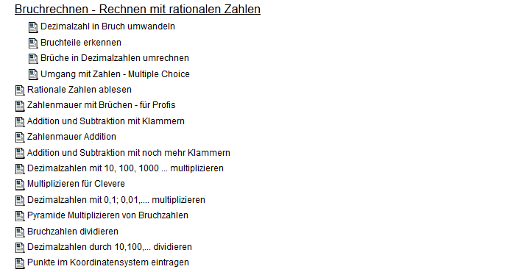
Linksammlung - differenziertes Lernen

Slide 3
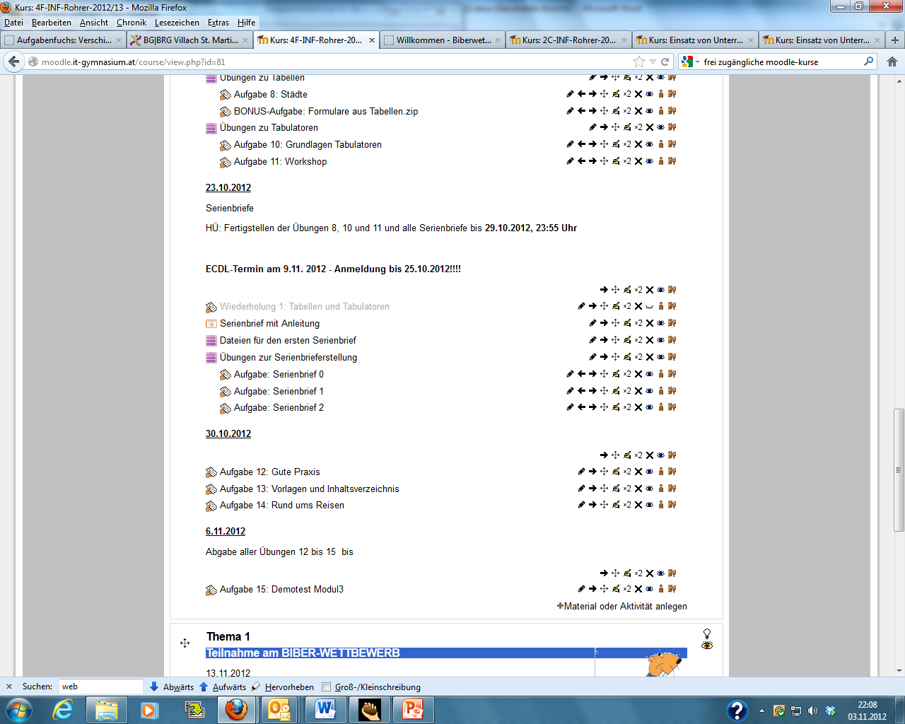
Dateien + Aufgaben

Slide 4
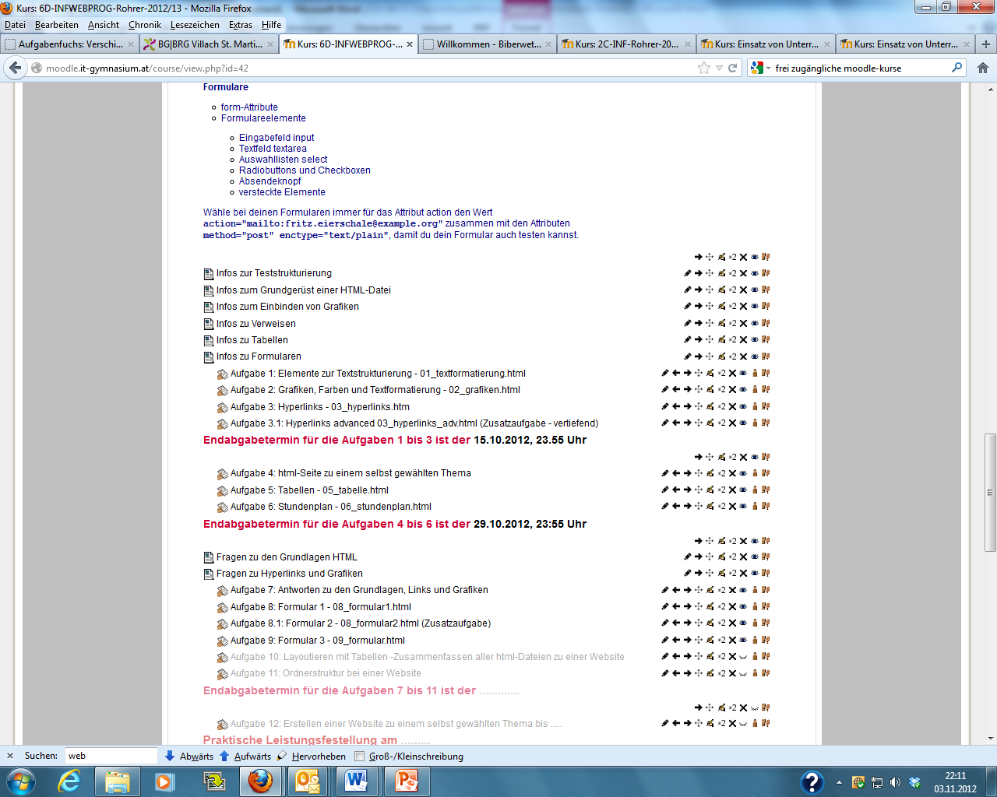
Links + Aufgaben

Slide 5
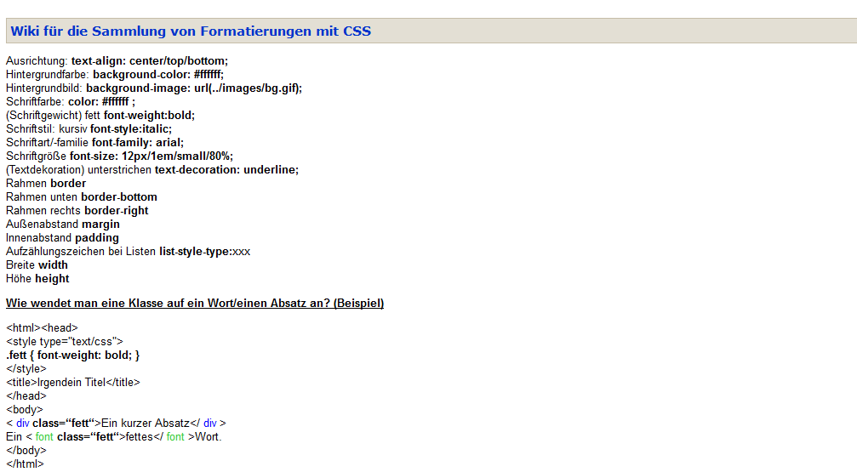
Wiki- erstellt von SchülerInnen

Slide 6
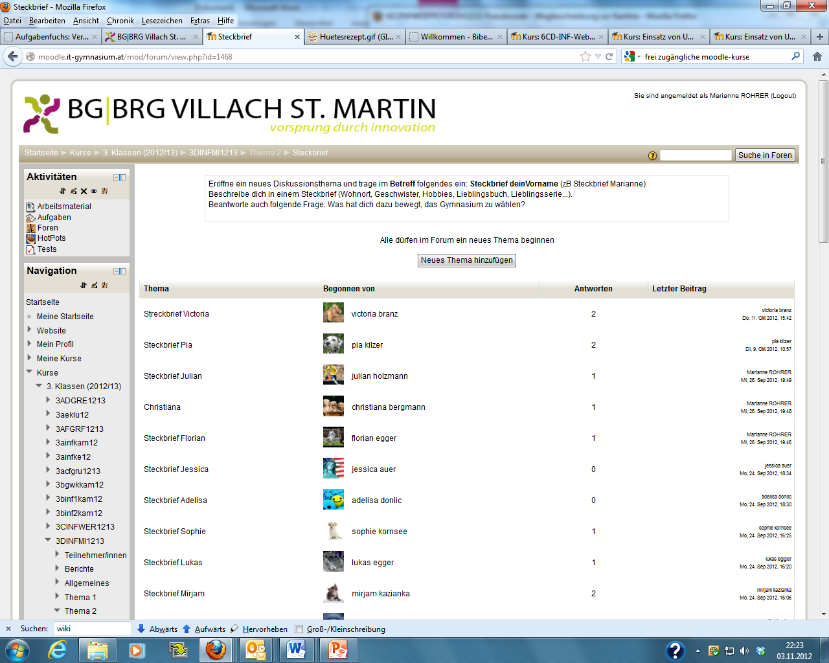
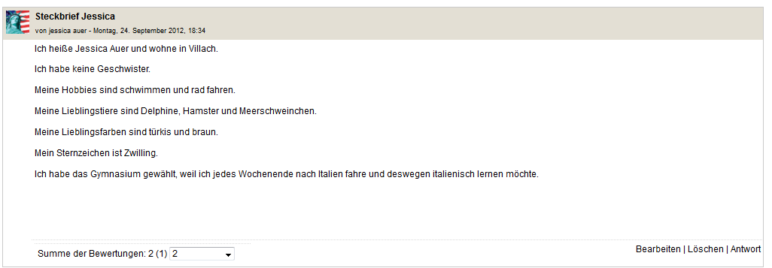
Forum – zum Kennenlernen

Slide 7
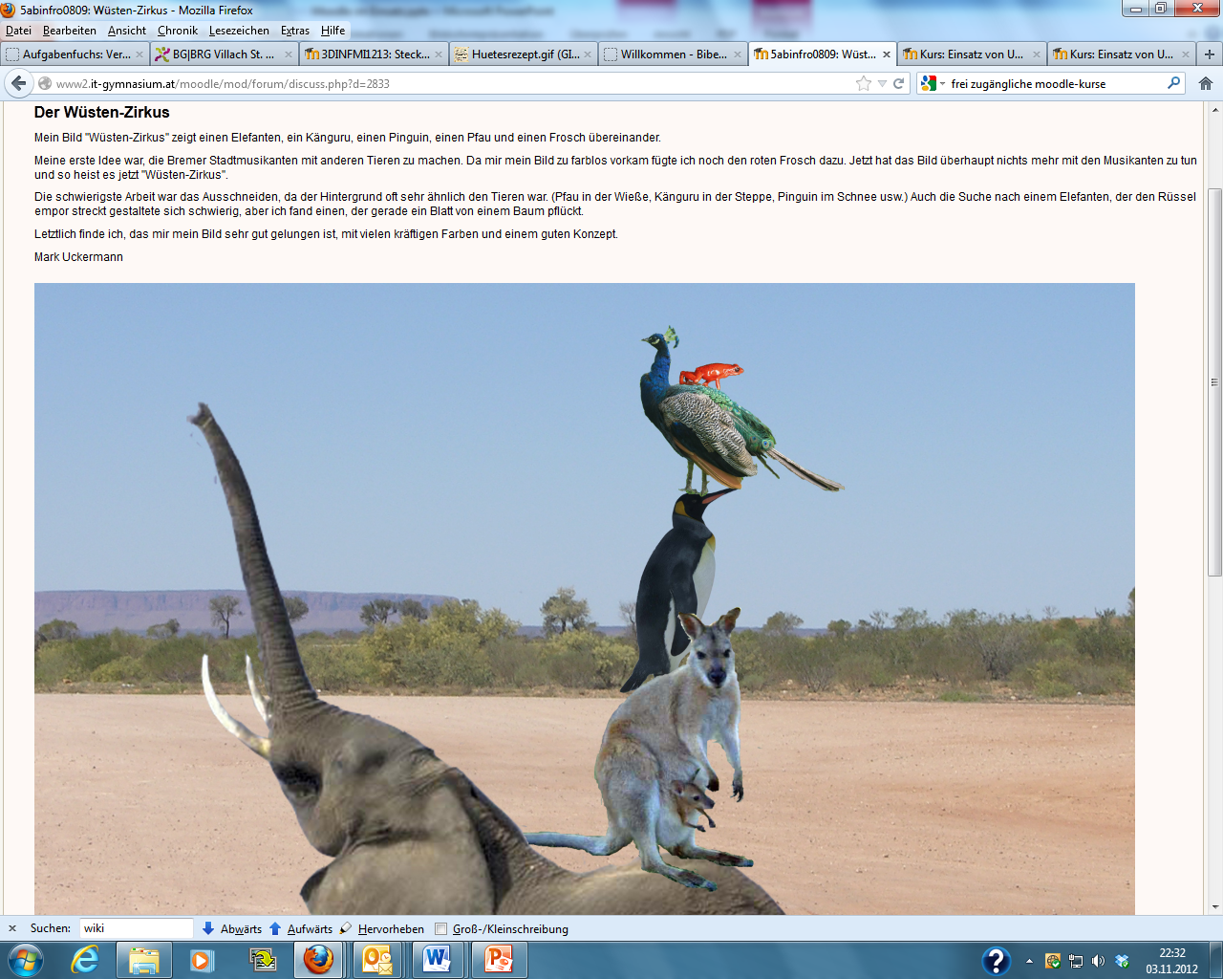
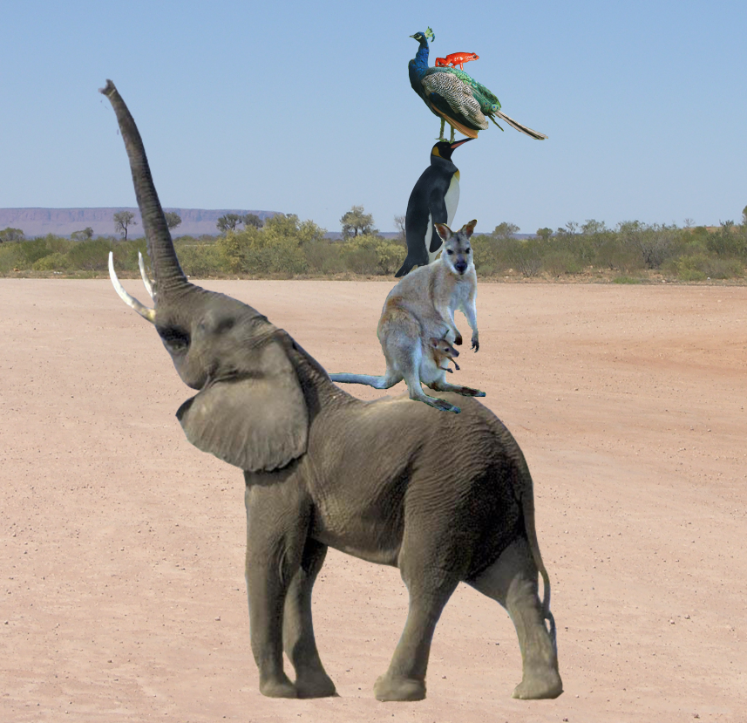
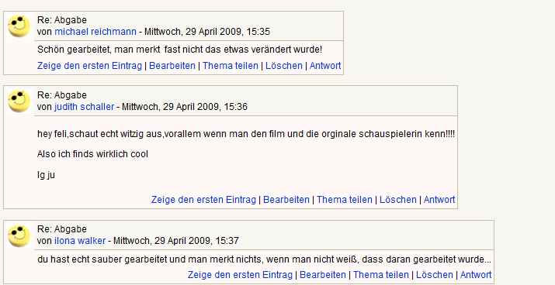
Forum: Arbeiten darstellen + rückmelden

Slide 8
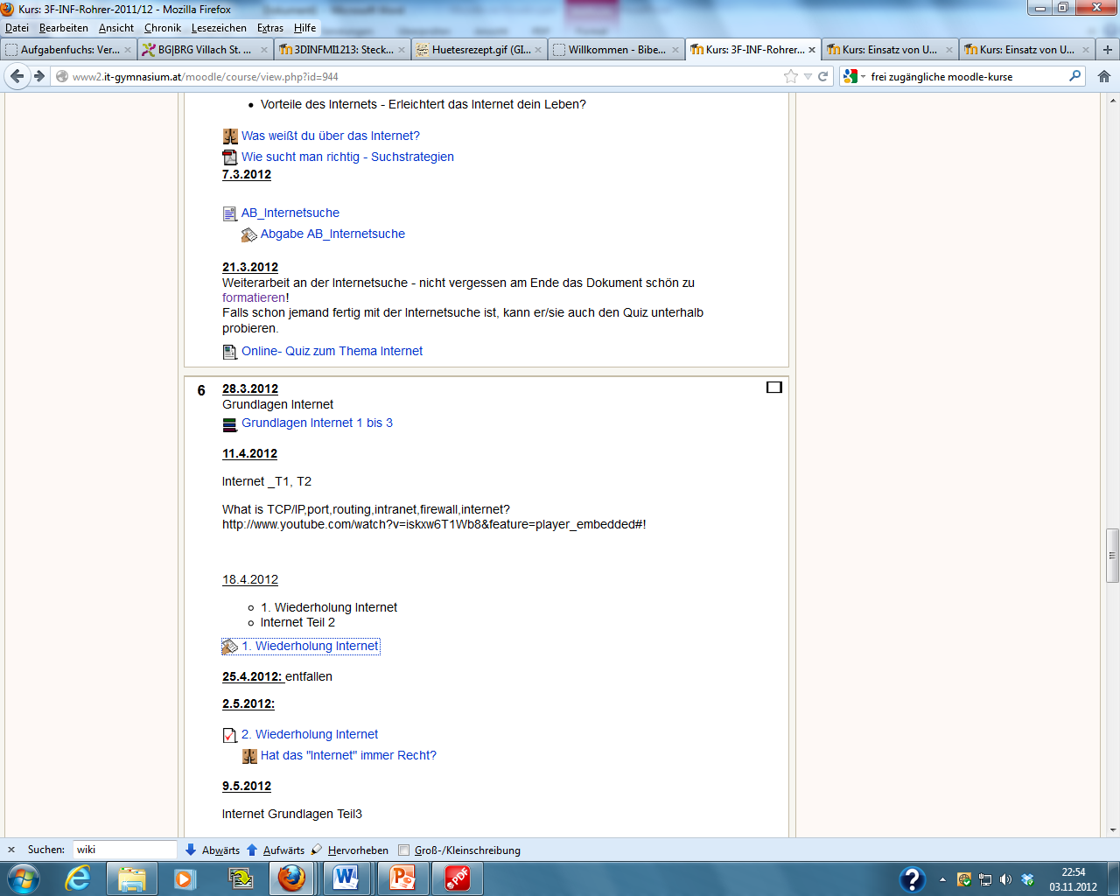
Forum – zum Wissen abfragen
Am Beginn – SchülerInnen glauben oft schon viel zu wissen:
Am Ende – haben die SchülerInnen verstanden:

Slide 9
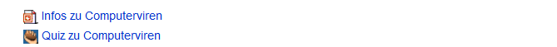
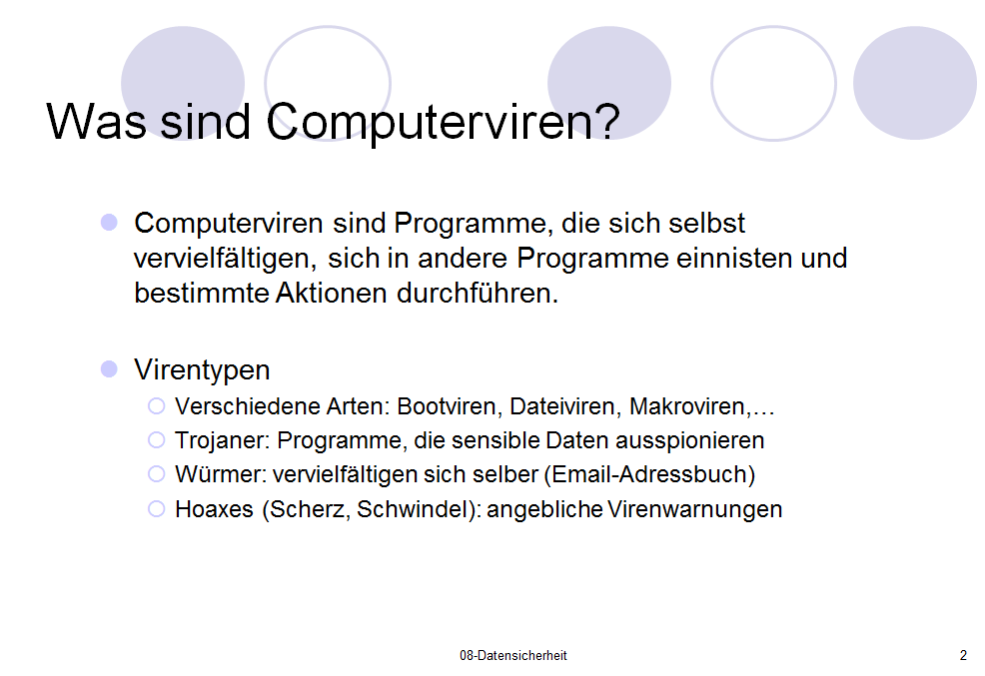
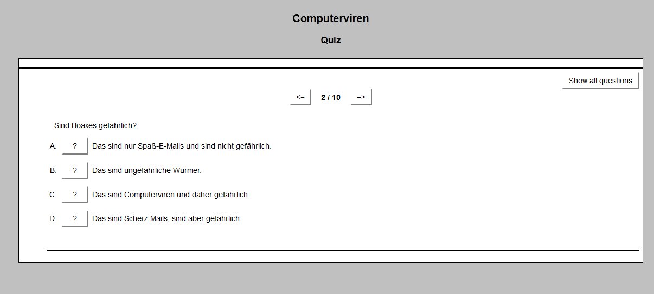
Infos aus Datei + Quiz zum Üben

Slide 10
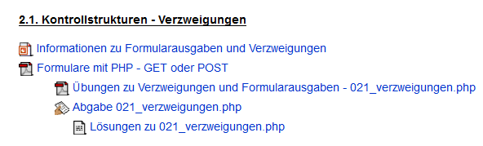
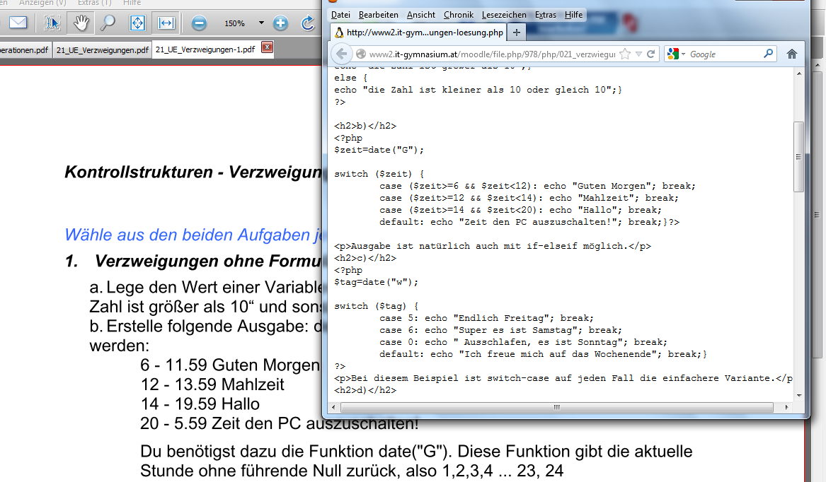
Aufgabe + Lösung

Slide 11
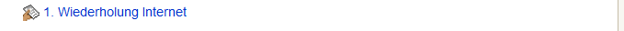
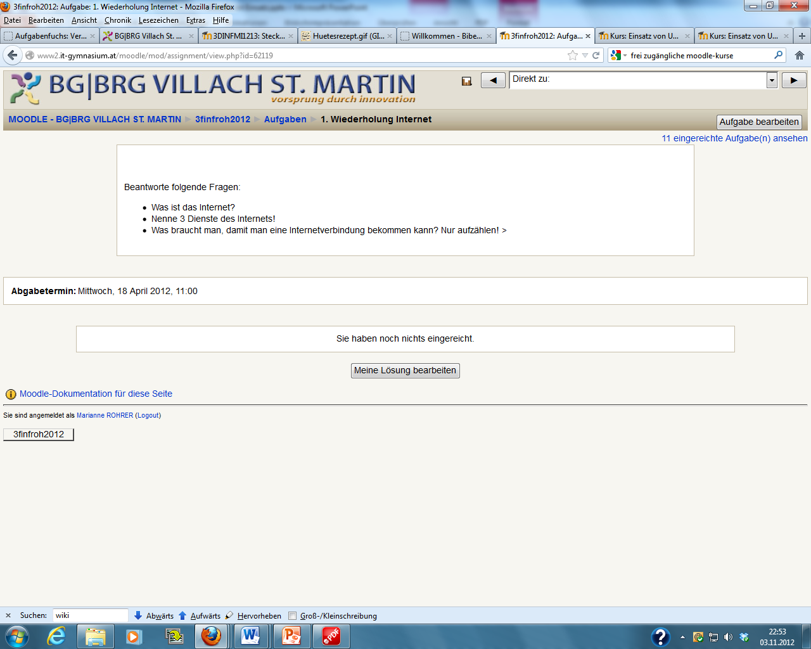
Online - Aufgabe

Slide 12
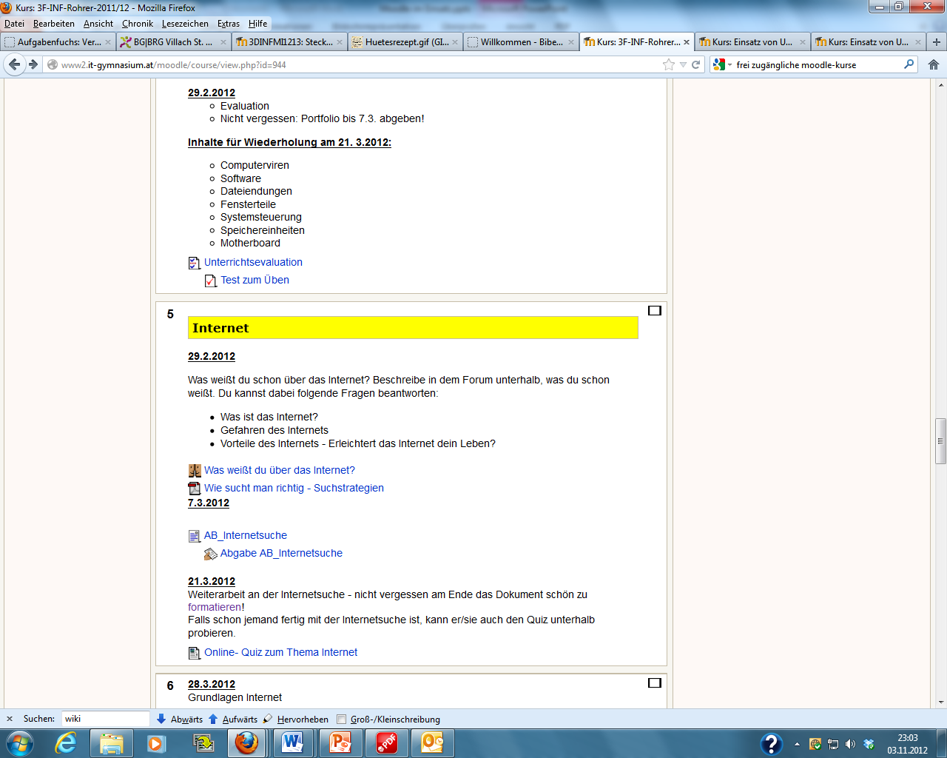
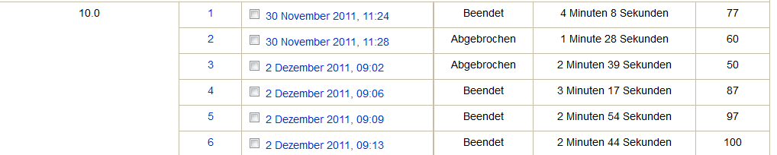
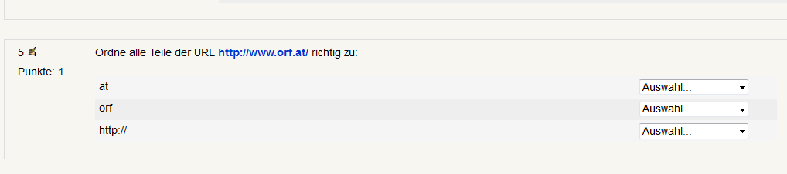
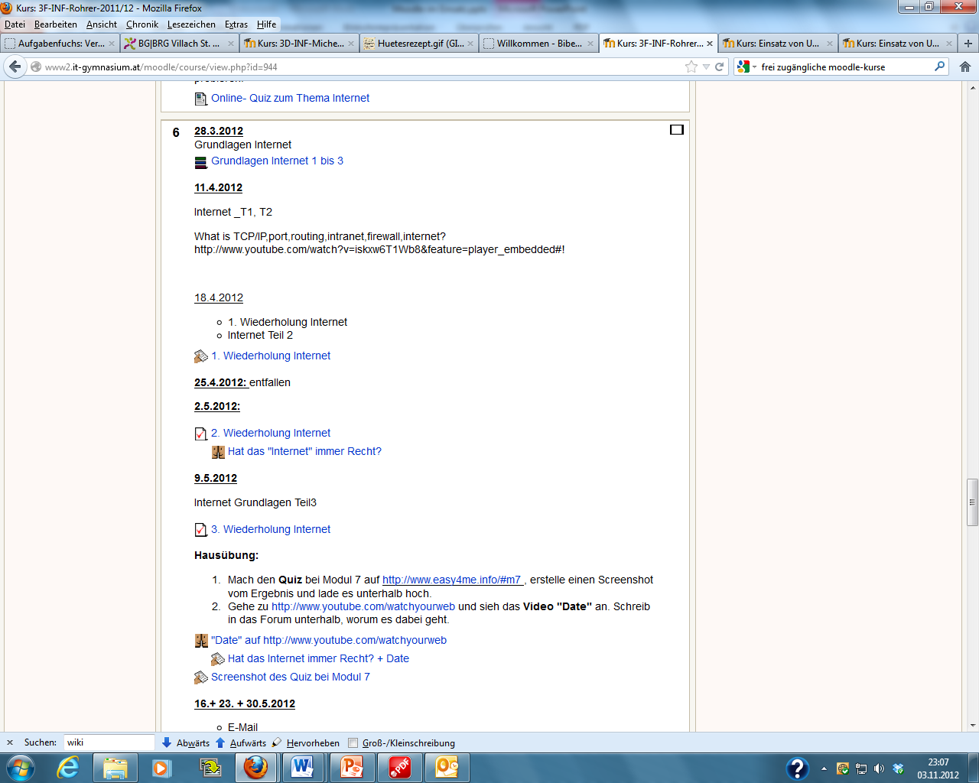
Tests

Slide 13
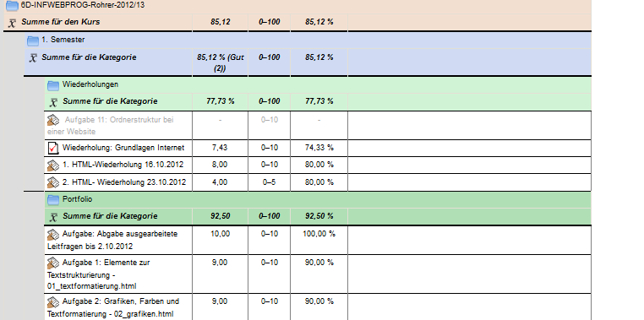
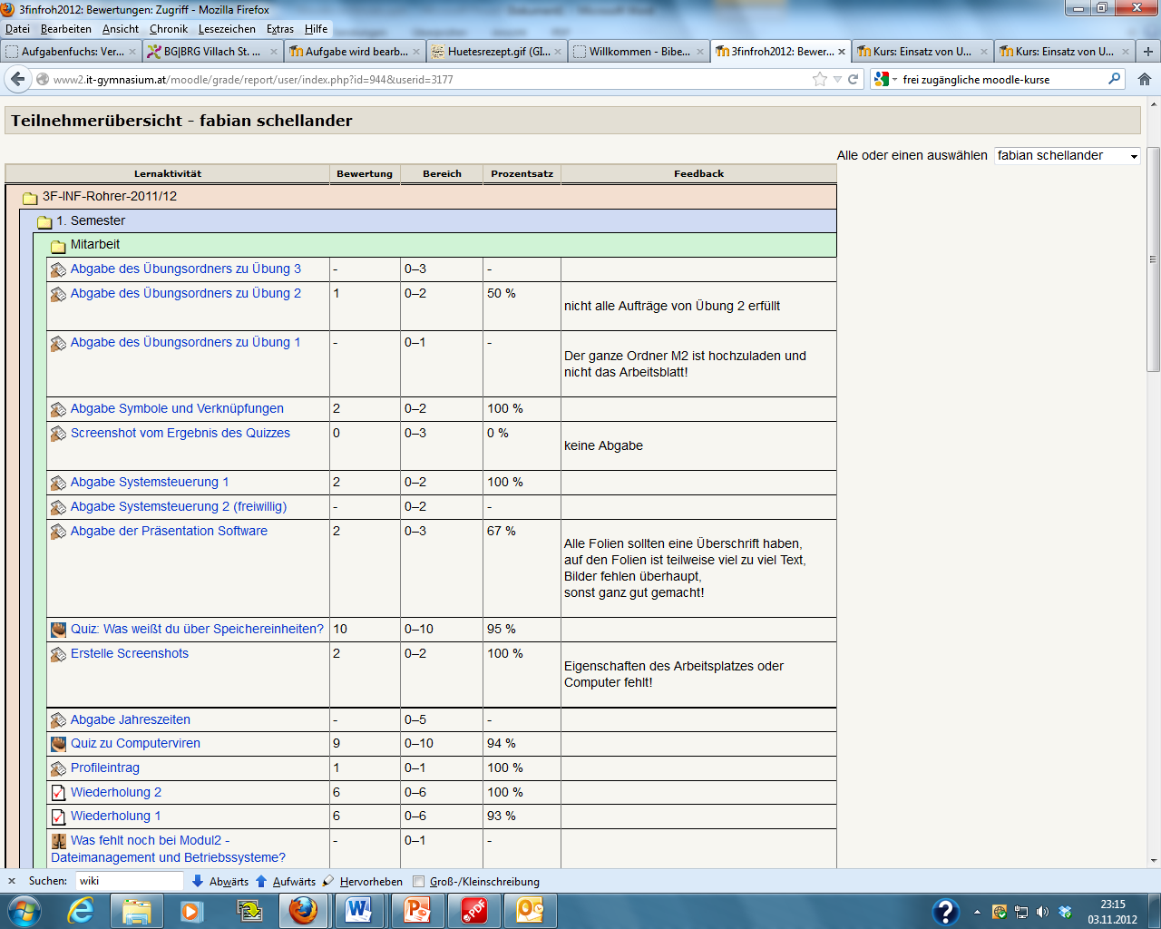
Bewertung

Slide 14
Danke für Ihre Aufmerksamkeit!
Jetzt sind Sie dran!

